Slide 1

Departamento de Ciencias Económicas Administrativas y de Comercio Ingeniería Comercial
“CREACIÓN DE UNA TIENDA VIRTUAL PARA LA COMERCIALIZACIÓN DE PRODUCTOS EN LA CIUDAD DE QUITO, ELABORADOS POR PYMES DEL SECTOR ARTESANAL DE LA PROVINCIA DE PICHINCHA”
ROBERTO DAVID BARRIONUEVO VILLAGOMEZ
DIRECTOR: ING. FARID MANTILLA
CODIRECTOR: ING. MARCO VINICIO JARAMILLO
SANGOLQUÍ, MAYO 2015

Slide 2
CAPITULO 1
OBJETIVO GENERAL
Elaborar un estudio para la creación de una tienda virtual que comercialice productos en la ciudad de Quito, elaborados por las PYMES del sector artesanal de la Provincia de Pichincha.
PLANTEAMIENTO DE LA NECESIDAD
Producción Artesanal
Tecnologías
JUSTIFICACIÓN
Cambio de la Matriz productiva
Nuevos canales de ventas
Acceso al Internet
Reducción en la brecha tecnológica
Demanda Creciente
Impulsar la Economía popular y solidaria
Nuevos mercados virtuales
Sector artesanal
PYMES
Artesanos
E-commerce
Tienda Virtual
OBJETIVO ESPECIFICO
Realizar un Estudio de Mercado
Realizar un Estudio Técnico
Elaborar un Estudio Legal
Elaborar un Estudio Financiero
Notes:
Sector artesanal- olvidado por mucho tiempo- Gobierno los ayuda ahora
Artesanos – paso de generación en generación
PYMES- Prioridad del gobierno en el cambio de la matriz productiva

Slide 3

CAPITULO 2
ESTUDIO DE MERCADO
Metodología
Investigación exploratoria
Observación Cualitativa
Objetivo General
Analizar el nivel de aceptación que tiene la creación de una tienda virtual para la comercialización de productos elaborados por PYMES del sector artesanal en la ciudad de Quito.
Objetivos Específicos
Determinar la demanda
Conocer los productos Artesanales que compran
Identificar la demanda
Conocer los hábitos, gustos y preferencias
Analizar la capacidad financiera y medios de pagos

Slide 4
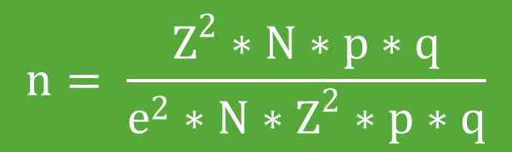
MUESTREO ESTADÍSTICO
DETALLE | SIMBOLOGÍA | VALOR
Población | N | 1´471.148,00
Z Critico | Z | 1,96
Error | e | 0,05
Porcentaje de Éxito | p | 0,90
$$n= \frac{Z^{2}∗N∗p∗q}{e^{2}∗N∗Z^{2}∗p∗q}$$
n = 138

Slide 5
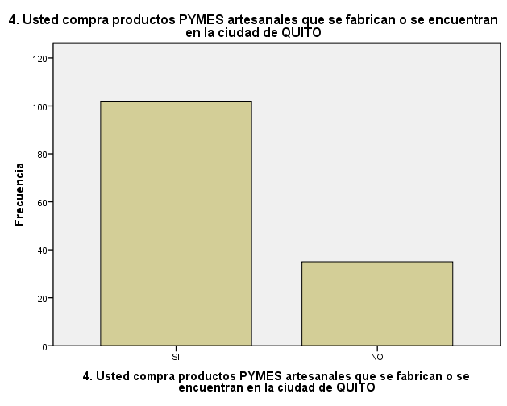
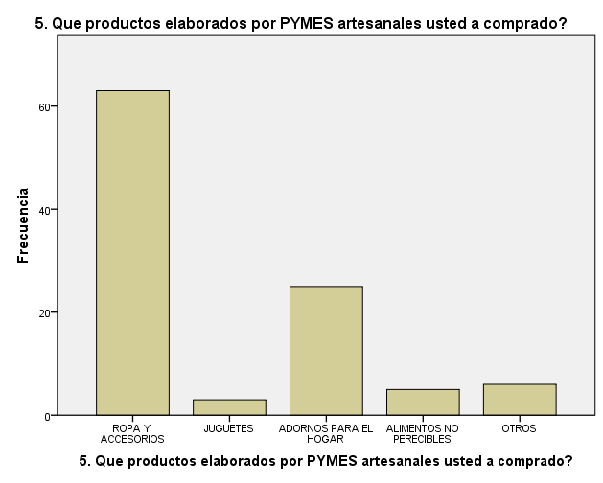
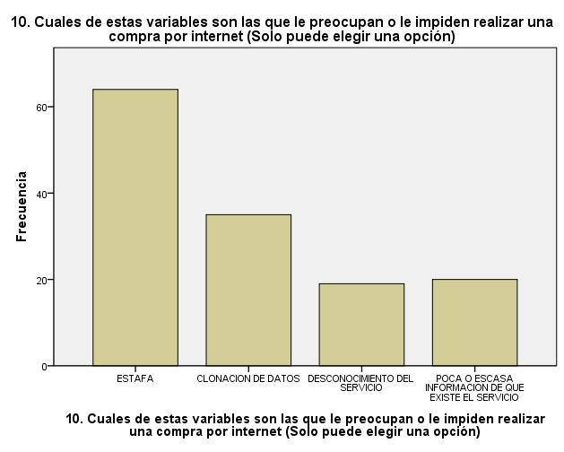
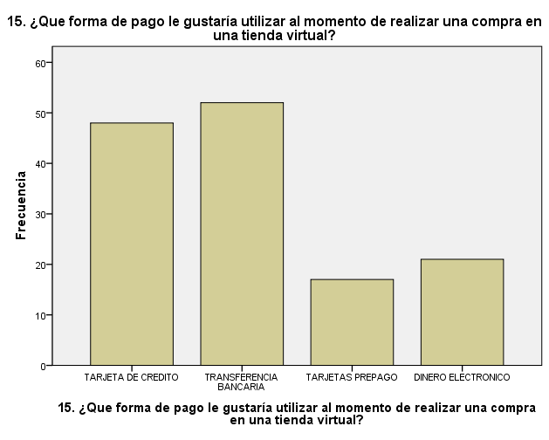
ANÁLISIS UNIVARIADO

Slide 6
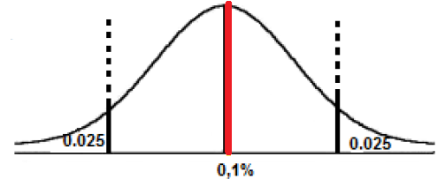
ANÁLISIS BIVARIADO
ANOVA
10. Cuáles de estas variables son las que le preocupan o le impiden realizar una compra por internet (Solo puede elegir una opción)
 | Suma de cuadrados | gl | Media cuadrática | F | Sig.
Inter-grupos | 13,317 | 1 | 13,317 | 12,114 | ,001
Intra-grupos | 149,502 | 136 | 1,099
Total | 162,819 | 137
Es menor a 5%
Las variables están relacionadas

Slide 7
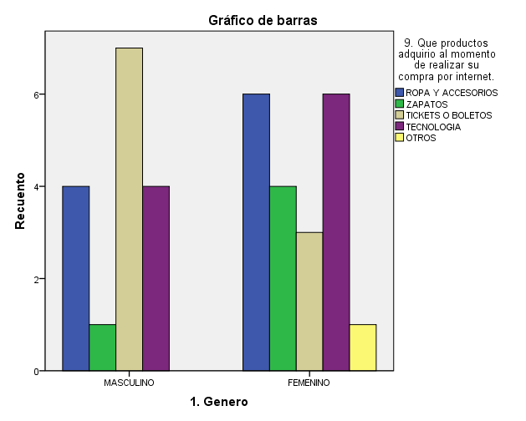
ANÁLISIS BIVARIADO
CROSSTAB
Genero masculino es el que mas compra por internet

Slide 8
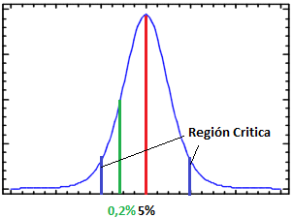
ANÁLISIS BIVARIADO
CHI2
Buena relación y asociación

Slide 9
ANÁLISIS BIVARIADO
CORRELACIÓN
Valores mayores a 0
Tienen una mediana asociación

Slide 10

DEMANDA INSATISFECHA
Demanda
Oferta:
1% Producción Artesanal
3% Oferta por internet

Slide 11
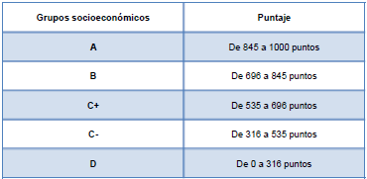
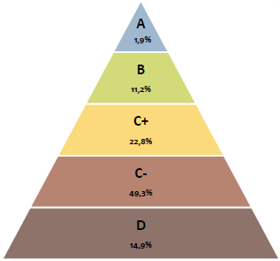
SEGMENTACIÓN DE MERCADOS
MACROSEGMENTACIÓN
Provincia de
Pichincha

Slide 12



SEGMENTACIÓN DE MERCADOS
Macro
segmentación
Micro
segmentación
GRUPO C
Posicionamiento
Precio y calidad
SEM: Redes sociales, Buscador WEB
MICROSEGMENTACIÓN
SEGMENTO MERCADO META
VARIABLES | DESCRIPCIÓN
PSICOGRÁFICAS | Estilo de Vida: Personas que se desenvuelven en un entorno tecnológico. Personalidad: Consumidores tecnológicos Influencia cultural: Cultura Típica Quiteña-Ecuatoriana.
UBICACIÓN | DESCRIPCIÓN
Provincia de Pichincha | Ciudad de Quito
VARIABLES | DESCRIPCIÓN
DEMOGRÁFICAS | Edad: 15 a 65 años Género: Todos Grupo Socio-Económico: Grupos A, B y C Nivel de Educación: Secundaria (Menor )
VARIABLES | DESCRIPCIÓN
CONDUCTUAL | Fidelidad de la marca: Eventual, cambiante (Por precio o calidad). Frecuencia de Compra: Quincenal y Mensual. Decisión de Compra: Necesidad, Cumpleaños, ocasiones especiales (Regalos).

Slide 13
CAPITULO 3
ESTUDIO TÉCNICO
PROCESO | ÁREA
Entrega y Recepción de los productos | LOGÍSTICA
Compra a través de la plataforma virtual | ITE/CONTABILIDAD
Actualización de la pagina | MARKETING / ITE

Slide 14
REQUERIMIENTOS

Slide 15

CAPITULO 4
ESTUDIO LEGAL
NOMBRE: CRAFTXTORE
Reglamento a la ley de comercio electrónico, firmas electrónicas y mensajes de datos.
Ley orgánica de Economía popular y solidaria.
Normativa de la superintendencia de compañías
Ley de Fortalecimiento del Sector Societario y Bursátil
SLOGAN: “El futuro está aquí”
La empresa “CRAFTXTORE”, se dedicara a la venta, distribución, publicidad y promoción de productos elaborados por las PYMES artesanales, a través del modelo Business to Consumer (B2C).
TIPO DE EMPRESA
SECTOR | Servicio
SUBSECTOR | Comercio

Slide 16
BASE FILOSÓFICA DE LA EMPRESA
MISIÓN
: “Somos la empresa de comercio electrónico que brinda un canal de venta diferente a sus clientes ofreciendo productos de calidad elaborados por manos artesanales de la provincia de Pichincha”
CADENA DE VALOR
Pedido del Cliente (Compra)
Logística de entrega
Control de envío y recepción
Búsqueda y selección de Proveedores
Elaboración del catalogo de productos
MARKETING
CONTABILIDAD
GERENCIA
VISIÓN
“Ser al 2018 la empresa de comercio electrónico que venda más productos fabricados por PYMES a nivel nacional a través del modelo B2C”

Slide 17
BASE FILOSÓFICA DE LA EMPRESA
OBJETIVOS ESTRATÉGICOS
Contar con PYMES artesanales que fabriquen sus productos a través de un proceso de calidad.
Tener una plataforma virtual, que brinde un manejo simple y un catálogo de productos dinámico.
Establecer un proceso de distribución a tiempo para la entrega de los productos al lugar que el cliente indique.
Establecer convenios con las PYMES para beneficiar al artesano y no encarecer el precio final.
Contratar personal calificado para el manejo de cada una de las áreas y la toma de decisiones a tiempo.
Establecer acciones de marketing para el inicio de las actividades y posteriormente la fidelización de los mismos.
PRINCIPIOS
Atención al Cliente
VALORES
Responsabilidad
Confidencialidad de Información
Productos de Calidad
Ética
Integridad
Puntualidad
Seguridad
Confianza
Servicio
Comunicación

Slide 18
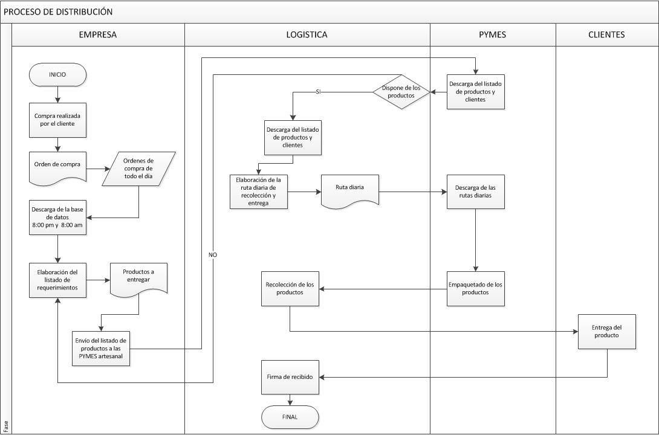
ESTRATEGIA OPERATIVA
Gerente General
Auditoria Externa
Contabilidad
Tecnología e Información
Marketing
ESTRUCTURA ORGÁNICA

Slide 19
ESTRATEGIA DE MERCADOTECNIA 4P
PRECIO
ESTRATEGIA | DETALLE
Precios de Penetración | El precio final contiene: Costo del producto/s + él envió. Para la estrategia de penetración: Costo del Producto/s. sin cargos de envió
Descuentos Promocionales | Por el lanzamiento del nuevo canal de ventas se va a realizar una estrategia permanente de descuentos promocionales: Este pretende incentivar la compra por la tienda virtual: 1) Cada 150 transacciones realizadas por los usuario el usuario número 150, tiene su compra totalmente gratis, solo paga el costo del envío. 2) Cada 500 Transacciones al usuario 500 no se factura el costo del envío.
PROMOCIÓN
ENTORNO | DETALLE
INTERNO | Creación de una fan page en las redes sociales Anuncios contextuales ( Aun lado de la página Web) Marketing de afiliación (Sugerencia de productos a través de email). Anuncios con videoMARKETING (integración de las redes sociales y la tienda virtual con videos publicitarios).
EXTERNOS | Promoción tradicional Radio Televisión SMS Periódicos y revistas
PRODUCTO
FACTORES DE DECISIÓN | DETALLE
FOTOS | Seleccionar las fotos adecuadas que tengan las siguientes características Claridad Calidad de la foto Fotos desde 4 perspectivas Fondo Blanco
CATALOGO DE PRODUCTOS | El catálogo de productos debe estar: Clasificado por Tipo Clasificado por Precio Clasificado por Productos recientes Es importante la visualización de los detalles del producto. El precio en todos los productos Complementos para cada producto

Slide 20
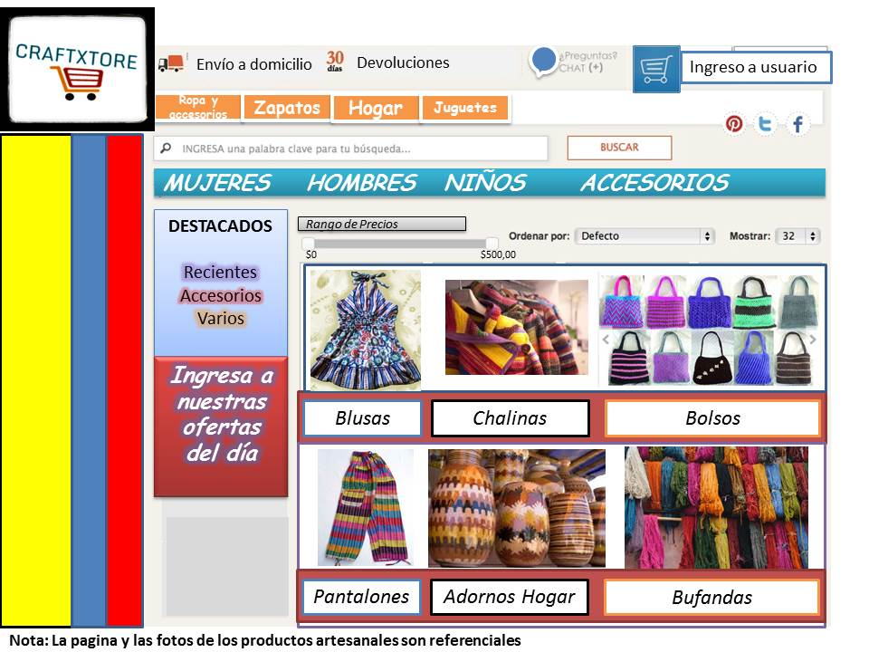
ESTRATEGIA DE MERCADOTECNIA 4P
PLAZA
Carrito de compras

Slide 21
CAPITULO 5
ESTUDIO FINANCIERO

Slide 22
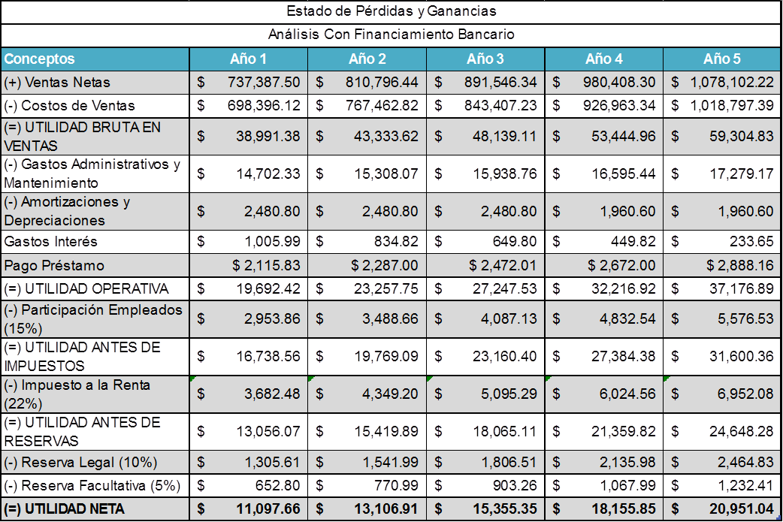
ESTADO DE PÉRDIDAS Y GANANCIAS

Slide 23
FLUJO DE CAJA

Slide 24
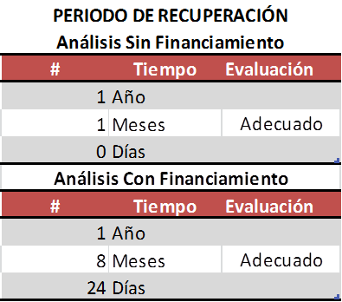

Slide 25
CONCLUSIONES
El nuevo de canal de ventas tiene gran acogida, ya que a muchas personas le gusta/ría comprar por internet productos fabricados por PYMES artesanales.
Se demostró que la demanda insatisfecha es alta y que con el nuevo canal de ventas se cubrirá una parte de esta demanda.
No existe una oferta definida y establecida en el mercado, esto debido a la brecha tecnológica, la preocupación de la demanda por motivos de estafa, clonación de datos y el poco interés de algunas empresas para ingresar a este mercado
RECOMENDACIONES
Apoyar la producción nacional de los PYMES de artesanos los cuales fabrican productos de calidad a un precio razonable y competitivo, empleando mano de obra y materias primas nacionales.
Instruir y educar a las personas sobre las transacciones virtuales y el e-commerce.
La inclusión de las personas a la nueva era de las compras.

